Slide 1
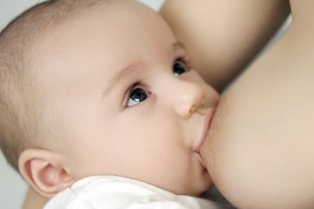
Aleitamento Materno

Slide 2
Tópicos
Aleitamento Materno
Anatonia da mama
Fisiologia da lactação
Aspectos imunológicos do leite humano
Composição do leite materno
Necessidades nutricionais materna
leite materno e leite de vaca
Problemas na amamentação
Mitos
Vantagens para bebê e mãe da amamentação
Profa Dra Ana Cristina d’ Andretta Tanaka 2013

Slide 3
Aleitamento Materno
Amamentação é a melhor maneira de proporcionar o alimento ideal para o crescimento saudável e o desenvolvimento dos recém-nascidos.
Profa Dra Ana Cristina d’ Andretta Tanaka 2013
Fonte: WHO/CDR/93.5 edição revisada 1998

Slide 4
Aleitamento Materno
Principais recomendações
Exclusivamente aleitamento materno durante os primeiros seis meses de vida;
Após seis meses alimentação complementar segura e nutricionalmente adequada juntamente com a amamentação até dois anos ou mais.
Fonte: WHO/CDR/93.5 edição revisada 1998
Profa Dra Ana Cristina d’ Andretta Tanaka 2013

Slide 5
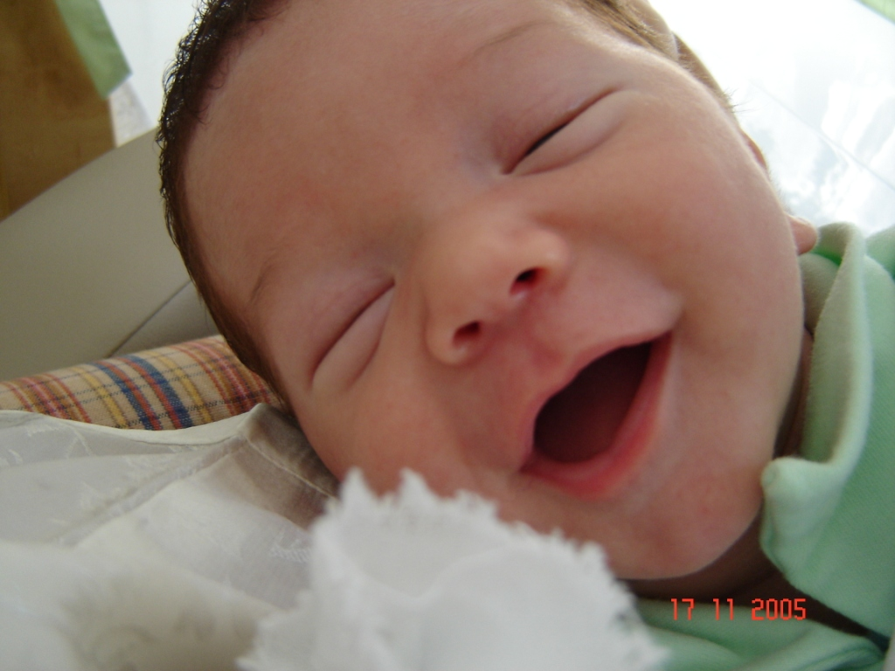
Aleitamento Materno
Além da provisão de nutrição é uma oportunidade de interação psicológica entre a mãe e o bebê (contato pele a pele)
Profa Dra Ana Cristina d’ Andretta Tanaka 2013

Slide 6
Aleitamento Materno
Como acontece a lactação?
Profa Dra Ana Cristina d’ Andretta Tanaka 2013

Slide 7
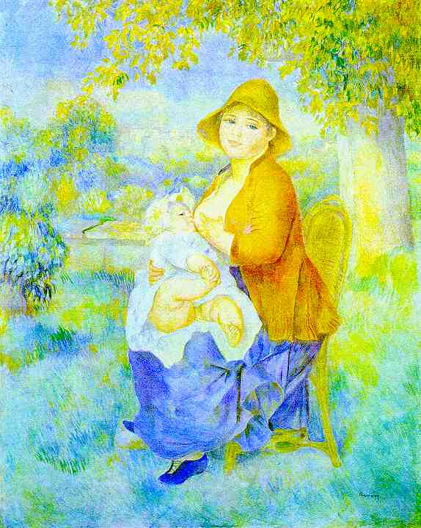
Aleitamento Materno
Anexo da pele
Função secretória
Mesma estrutura em ambos os sexos
Início da formação intra-útero (6ª sem.)
Brotos mamários 16 a 24
Depois lobos (glândulas túbulo-alveolares)
Cada lobo é subdividido em 20 a 40 lóbulos

Slide 8
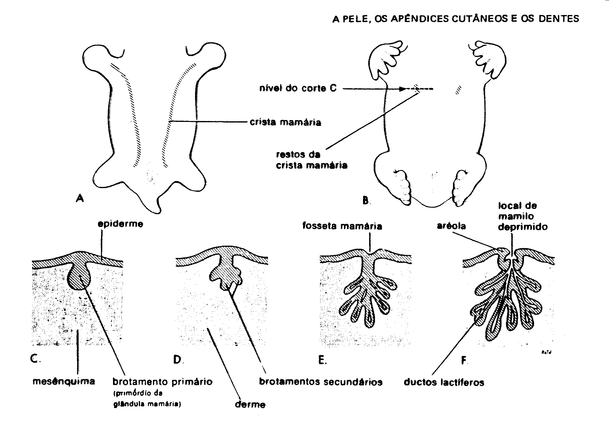
Aleitamento Materno
Origem da glândula mamária
Profa Dra Ana Cristina d’ Andretta Tanaka 2013
Notes:
Origina-se entre a 5 e 6 semana

Slide 9
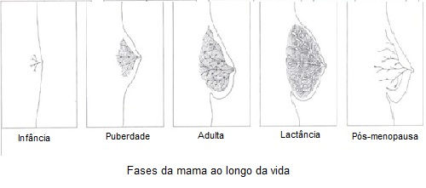
Aleitamento Materno
Desenvolvimento mamário
Profa Dra Ana Cristina d’ Andretta Tanaka 2013

Slide 10
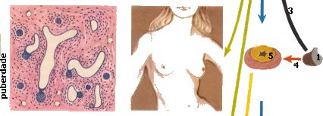
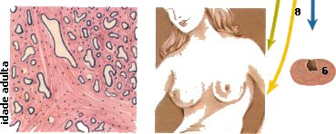
Aleitamento Materno
Desenvolvimento mamário
Óvulo
Foliculina
Estrôgeno, progesterona
1-Hipófise
5- Corpo lúteo
8- Progesterona
6- Ovário em regressão
Profa Dra Ana Cristina d’ Andretta Tanaka 2013
http://www.corpohumano.hpg.ig.com.br/genitais/sec_lac_aleit/sec_lactea2.html

Slide 11
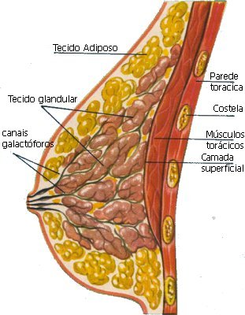
Aleitamento Materno
Lobo mamário tem
de 20 a 40 lóbulos
ductos
seio lactífero
Cada lóbulo tem de 10 a 100 alvéolos/ácinos
Profa Dra Ana Cristina d’ Andretta Tanaka 2013
10/41

Slide 12
Aleitamento Materno
Desenvolvimento mamário durante a gravidez
Transformações necessárias para produção de leite
1° trim. – proliferação dos túbulos terminais mamários; para criar número máximo de elementos epiteliais da futura formação alveolar
2° trim. – túbulos terminais duplicados agrupados para formar grandes lóbulos;
3° trim. – alvéolos/ácinos existentes dilatam-se de forma progressiva numa preparação final para o processo de lactação.
Profa Dra Ana Cristina d’ Andretta Tanaka 2013

Slide 13
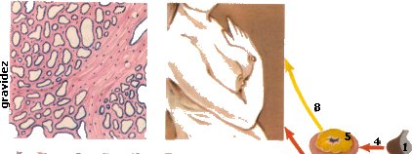
Aleitamento Materno
Gestação desenvolvimento de alvéolo
Lactação alvéolos produz leite
Término da lactação
alvéolos são reabsorvido pelo organismo
(autofagia e heterofagia)
Desenvolvimento dos seios e transformação do tecido glandular mamário sob a influência da hipófise e das secreções ovarianas e placentárias. 1-Hipófise; 4-Gonado-estimulina; 5-Corpo amarelo; 6-Óvulo depois da regressão do corpo amarelo; 8-Progesterona; 9-Prolactina; 10-Gonado-estimulinas-placentárias.
Profa Dra Ana Cristina d’ Andretta Tanaka 2013

Slide 14
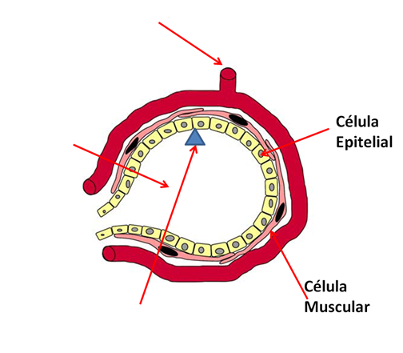
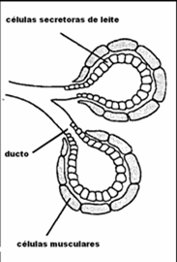
Aleitamento Materno
Alvéolo mamário
Fluxo sanguíneo
Luz do alvéolo
Gota de Leite
Profa Dra Ana Cristina d’ Andretta Tanaka 2013

Slide 15
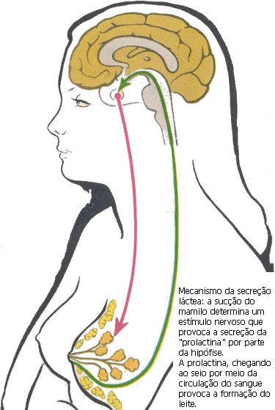
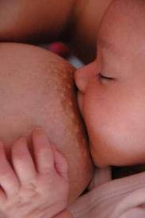
Aleitamento Materno
Fisiologia da lactação
Reflexo neuroendócrino
14/41
Profa Dra Ana Cristina d’ Andretta Tanaka 2013

Slide 16
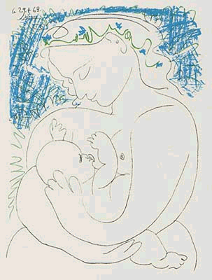
Aleitamento Materno
Fisiologia da lactação
SUCÇÃO
PITUITÁRIA ANTERIOR
PITUITÁRIA POSTERIOR
OCITOCINA
PROLACTINA
Maternidade -Picasso
REFLEXO DA PRODUÇÃO DO LEITE
REFLEXO DA DESCIDA DO LEITE
CONTRAÇÃO UTERINA
Profa Dra Ana Cristina d’ Andretta Tanaka 2013

Slide 17
Aleitamento Materno
Hormônios mais importantes
Prolactina ⇒ secreção láctea
Ocitocina ⇒ contração das células mioepiteliais
Produção de leite
2º dia pós-parto 50ml
4º dia pós-parto 500ml
Lactação estabelecida 850ml por dia na amamentação exclusiva.
Profa Dra Ana Cristina d’ Andretta Tanaka 2013

Slide 18
Fases do leite
Aleitamento Materno
Colostro: primeiro produto da secreção láctica, dura em média de 3 a 4 dias após o parto;
Leite Humano de Transição: produto intermediário da secreção lática da nutriz, entre o colostro e o leite maduro, obtido em média entre o 5º e o 15º dia após o parto;
Leite Humano Maduro: produto da secreção lática da nutriz, livre do colostro, obtido em média a partir do 15º dia após o parto.
17/41
Profa Dra Ana Cristina d’ Andretta Tanaka 2013

Slide 19
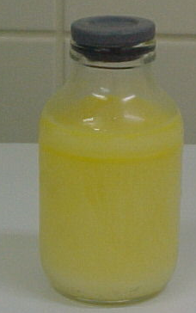
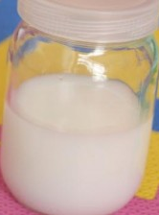
Fases do leite materno
Aleitamento Materno
Colostro – cor amarelada de aspecto cremoso/ viscoso , rico em betacaroteno, ↑ teor de proteínas, ↓ açúcares(lactose) e menos gordura. Rico em imunoglobulina, fornecendo ao recém-nascido grandes quantidades de anticorpos maternos. Promove a multiplicação de lactobacillus bifidus que favorece o crescimento da flora intestinal.
Transição – aspecto aguado, teor de proteínas ainda ↑ equilibrado a ponto de não baixar após outros períodos, porém menor que o anterior aumentando o teor de lactose e também de gordura.;
Maduro – menos proteínas, mais gorduras e aumento das células antiinfecciosas.
Profa Dra Ana Cristina d’ Andretta Tanaka 2013

Slide 20
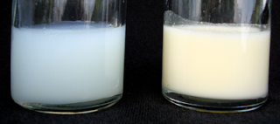
Aleitamento Materno
Leite materno maduro
no início da mamada, denomina-se leite anterior, é rico em proteínas, lactose, vitaminas, minerais e água com aspecto mais aguado e de cor branco gelo.
no final da mamada, denomina-se leite posterior, é rico em gordura fato este que induz a sensação de saciedade, pois cerca de metade da energia fornecida pelo leite materno é mediada por gorduras. É de cor branco creme.
Leite anterior e leite posterior
Profa Dra Ana Cristina d’ Andretta Tanaka 2013

Slide 21
Aleitamento Materno
Profa Dra Ana Cristina d’ Andretta Tanaka 2013

Slide 22
Aleitamento Materno
Tabela 1 – Composição do colostro e do leite materno maduro de mães de crianças a termo e pré-termo e do leite de vaca
Nutriente | Colostro (3–5 dias) |  | Leite Maduro (26–29 dias) |  | Leite de vaca
 | A termo | Pré-termo | A termo | Pré-termo
Calorias (kcal/dL) | 48 | 58 | 62 | 70 | 69
Lipídios (g/dL) | 1,8 | 3,0 | 3,0 | 4,1 | 3,7
Proteínas (g/dL) | 1,9 | 2,1 | 1,3 | 1,4 | 3,3
Lactose (g/dL) | 5,1 | 5 | 6,5 | 6 | 4,8
Profa Dra Ana Cristina d’ Andretta Tanaka 2013

Slide 23
Aleitamento Materno
Propriedades imunológicas do leite materno
1º mês de vida a criança é mais suscetível a infecções bacterianas do tipo gram-negativo.
Imaturidade, do recém-nascido, de seu sistema de defesa ( níveis séricos reduzidos). Dependência nessa fase da vida da passagem passiva de anticorpos maternos
Leite humano ⇒ papel protetor contra fatores ambientais ⇒ proteção local ⇒ imunidade passiva
22/41
Profa Dra Ana Cristina d’ Andretta Tanaka 2013

Slide 24
Aleitamento Materno
Propriedades imunológicas do leite materno
Colostro -as imunoglobulinas estão tão concentradas que chegam a alcançar 90% do teor protéico no 1º dia da lactação, porém esta concentração diminui no decorrer da lactação
Fatores de defesa do leite humano
-Específicos - Imunoglobulinas (IgA, IgG, IgM, IgD,IgE)
-Não específicos -Fator bífidos, lisozimas, lactoferrina, complementos

Slide 25
Aleitamento Materno
IMUNOGLOBULINAS
IgAs, IgM,IgE,IgD e IgD e IgG –
IgA secretora age contra a invasão bacteriana da mucosa e ou/ a colonização do intestino (capacidade neutralizadora bacteriana e viral; ativa a via alternativa de complemento)
IgA secretória é mais estável,resiste melhor as variações do ph,
⇒ encontrada nas fezes de lactentes alimentos com leite humano,
⇒ maiores níveis nos 1os dias, depois ocorre declínio que é compensado pelo aumentado volume de leite,
⇒ após o 6 mês de vida é extremamente baixo

Slide 26
Aleitamento Materno
FATORES NÃO ESPECÍFICOS
Fatores bífidos – estimula o crescimento das bifidobactérias, que antagonizam a sobrevida das anterobactérias; promove o crescimento de Lactobacilos bifidus, bactéria inofensiva, favorecendo a colonização do intestino;
Interferon – inibe a duplicação viral intracelular;
Lisozima – lisa as bactérias através da destruição da parede celular;
Profa Dra Ana Cristina d’ Andretta Tanaka 2013

Slide 27
Aleitamento Materno
Valores de energia e nutrientes recomendados para nutrizes em comparação com mulheres adultas não grávidasª
 | Mulheres adultas (19-50 anos) | Nutrizes (19-50 anos) | Aumento (%) sobre a mulher adulta
Energia (kcal) ^{b} | 2200 | 2700 | 23
Proteínas (g) ^{b} | 50 | 75 | 50
Vitamina A (µg) | 700 | 1300 | 86
Vitamina E (TE, mg) | 15 | 19 | 27
Vitamina C (mg) | 75 | 120 | 60
Riboflavina (mg) | 1,1 | 1,6 | 45
Vitamina B6 (mg) | 1,3 | 2,0 | 54
Vitamina B12 (µg) | 2,4 | 2,8 | 17
Folato (µg) | 400 | 500 | 25
Cálcio (mg) | 1000 | 1000 | 0
Ferro (mg) | 18 | 9 | -50
Zinco (mg) | 8 | 12 | 50
Iodo (µg) | 150 | 290 | 93
a) Esta tabela foi construída a partir dos relatórios DRI (Dietary Reference Intakes- Journal of The American Dietetic Association, V101, N3 – Trumbo et al, 2001), que podem ser consultados em: URL: http/www.nap.edu. As DRIs são apresentadas como AIs, em negrito, e RDAs as demais.
b) Valores de energia e proteínas foram consultados em URL: http/www.nap.edu.
Profa Dra Ana Cristina d’ Andretta Tanaka 2013

Slide 28
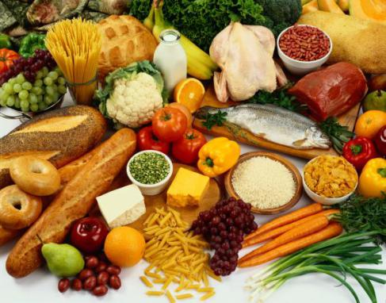
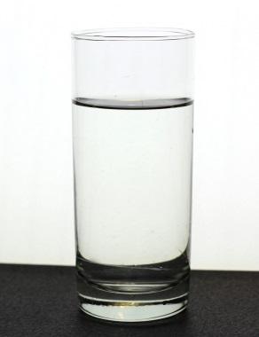
Alimentação da nutriz
Aleitamento Materno
A nutriz produz em média de 850ml a 1l de leite ao dia. Para uma produção de 1 litro são necessários 900 kcal.
Para satisfazer essa produção 1/3 do gasto energético diário vem dos depósitos maternos e 2/3 da alimentação.
Perde 200mg de cálcio/dia
Alimentação deve ser saudável para manutenção de sua saúde e produção do leite.
Não é nesse período que se deve indicar dietas alimentares restritivas visando a perda de peso.
Ingestão de líquidos ao redor de 4 litros dia, predominantemente de água.
Profa Dra Ana Cristina d’ Andretta Tanaka 2013
27/41

Slide 29
Alimentação da nutriz (cont)
Aleitamento Materno
Fracionar a dieta em 6 refeições diárias.
Evitar alimentos muito condimentados. E observar quais alimentos podem causar desconforto no bebê.
Alimentos como: canja, canjica, são alimentos de alta densidade energética confere energia;
Evitar toda a bebida alcoólica, pois ela passa pelo leite . Apesar da cerveja preta poder promover o aumento da quantidade de leite, pela cevada, o álcool passa para o leite materno.
Aumentar a quantidade de alimentos fonte de ferro, após o retorno da menstruação;
Profa Dra Ana Cristina d’ Andretta Tanaka 2013

Slide 30
Aleitamento Materno
Leite humano Para ser humano;
Por que?
porque é o único alimento superior a qualquer outro, nesta fase da vida.
Profa Dra Ana Cristina d’ Andretta Tanaka 2013

Slide 31
Aleitamento Materno
Profa Dra Ana Cristina d’ Andretta Tanaka 2013

Slide 32
Aleitamento Materno
 | Leite Humano | Leite Animal | Leites artificiais
Propriedades | Presente | Ausente | Ausente
Anti-infecciosas
Proteína | Quantidade adequada, | Excesso, | Parcialmente modificado
 | fácil de digerir | difícil de digerir
Lipídeos | Suficiente em ácidos graxos essenciais, lipase para digestão | Deficiente em ácidos graxos essenciais, não apresenta lipase | Deficiente em ácidos graxos essenciais, não apresenta lipase
Minerais | Quantidade correta | Em excesso | Parcialmente correto
Ferro | Pouca quantidade, bem absorvido | Pouca quantidade, mal absorvido | Adicionado, mal absorvido
Vitaminas | Quantidade suficiente | Deficiente A e C | Vitaminas adicionadas
Água | Suficiente | Necessário extra | Pode se precisar de mais
Fonte: OMS/CDR/93.6
31/41
Profa Dra Ana Cristina d’ Andretta Tanaka 2013

Slide 33
Doenças que restringe a amamentação
Aleitamento Materno
Câncer
HIV – AIDs
Doenças relacionadas a disturbios psicológicos (dependendo da gravidade da doença);
Tuberculose – não restringe, apenas cuidados ao amamentar – uso de máscara
32/41
Profa Dra Ana Cristina d’ Andretta Tanaka 2013

Slide 34
Aleitamento Materno
PROBLEMAS MAIS FREQÜENTES DURANTE O ALEITAMENTO
INGURGITAMENTO mamário (peitos muito cheios e doloridos)
o mais freqüentemente ocorre nos dias primeiros dias após o nascimento (na apojadura).
É o aumento do volume das mamas, ela ficam dolorosas , quentes, vermelhas, brilhantes e tensas por causa do edema.
☹ tratamento :
manter a criança sugando
 retirar o leite em excesso por expressão manual
usar sutiã firme a fim de tornar o ingurgitamento menos doloroso
aplicar compressas geladas ou quentes sobre o seio por 1 min, massageando-os e retirando leite logo após para aliviar a dor
Profa Dra Ana Cristina d’ Andretta Tanaka 2013

Slide 35
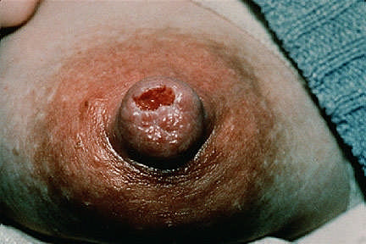
Aleitamento Materno
PROBLEMAS MAIS FREQÜENTES DURANTE O ALEITAMENTO
FISSURAS DO MAMILO (bico do peito rachado)
lesão no mamilo por vezes dolorosa, decorrente de má pega da aréola mamária
☹ tratamento :
corrigir a posição da mamada
orientar a mãe a continuar amamen-
tando
aconselhar a mãe a lavar os mamilos apenas uma vez ao dia
massagear os mamilos com leite materno após as mamadas, para facilitar a cicatrização
Profa Dra Ana Cristina d’ Andretta Tanaka 2013

Slide 36
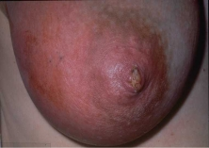
Aleitamento Materno
PROBLEMAS MAIS FREQÜENTES DURANTE O ALEITAMENTO
MASTITE e DUCTO BLOQUEADO (mama empedrada)
É um processo infeccioso agudo com inflamação focal, apresenta sintomas como febre, mal-estar geral, pode apresentar abscessos e septicemia. Acomete, em média, 2 a 6% das mulheres que amamentam. Os fatores predisponentes fadiga, estresse, fissuras nos mamilos, obstrução ductal e ingurgitamento mamário.
☹ tratamento :
aplicar calor local e/ou frio sobre a área afetada
orientar para não interromper a amamentação
massagear delicadamente a mama afetada
seguida da auto-ordenha
usar sutiã que sustente bem a base das
mamas
só suspender o aleitamento na mama
afetada se houver abcesso
Profa Dra Ana Cristina d’ Andretta Tanaka 2013

Slide 37
Aleitamento Materno
AMAMENTAÇÃO E USO DE DROGAS
Recomendar à mãe evitar o uso de medicamentos, pois 5% do que a mulher absorve é excretado no leite em quantidades suficientes para causar efeitos no lactente, se a mamada ocorrer no pico máximo de absorção da droga. Poucas drogas são comprovadamente contra-indicadas na lactação.
Substâncias radioactivas utilizadas em exames diagnósticos requerem uma interrupção temporária da amamentação.
A maioria das drogas podem ser administradas durante a amamentação
É importante lembrar que, para a maioria dos medicamentos, o efeito das drogas na criança é minimizado se a ingestão for feita logo após a amamentação.
Profa Dra Ana Cristina d’ Andretta Tanaka 2013

Slide 38
Aleitamento Materno
Mitos
Dar de mamar faz os seios caírem.
Meu leite é fraco.
Meu leite não sustenta o bebê.
Criança prematura com baixo peso não deve ser amamentada.
Mãe que trabalha fora não pode amamentar.
37/41
Profa Dra Ana Cristina d’ Andretta Tanaka 2013
Notes:
Prematuro a partir de 28 semanas conseguem mamar, com 32 semanas conseguem mamar plenamente, possuem maturidade e reflexo para mamar.

Slide 39
Aleitamento
Aleitamento Materno
Vantagens para o bebê:
Maturação do trato gastrintestinal, contém fatores imunológicos que contrituem para uma ocorrência menor de doenças diarréicas, celíaca e doença de Crohn;
Fator protetor contra alergias;
risco da síndrome de morte súbita;
Profa Dra Ana Cristina d’ Andretta Tanaka 2013
38/41

Slide 40
Aleitamento Materno
Vantagens para o bebê:
Têm menor incidência de câncer na infância, como linfoma e leucemia, obesidade e diabetes tipo 1;
Melhor desempenho nos testes de desenvolvimento ou cognição, melhor capacidade verbal e melhor desempenho escolar.
Profa Dra Ana Cristina d’ Andretta Tanaka 2013

Slide 41
Aleitamento Materno
Vantagens para a mãe:
risco de câncer ovariano, uterino e de mama;
Involução uterina e associado a menor incidência de hemorragia pós-parto;
Tendência a retornar ao peso pré-gestacional + rapidamente e < incidência de obesidade no futuro;
Profa Dra Ana Cristina d’ Andretta Tanaka 2013

Slide 42
Obrigada!!!

Slide 43
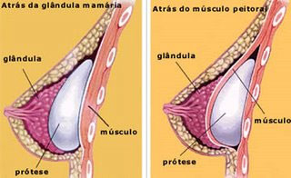
Plástica

